Slide 1
Argo Rollouts
Déploiement progressif & rollback automatique sur Kubernetes
Projet de recherche — Écosystème Kubernetes & GitOps • Louis — 2026

Slide 2
Plan de la présentation
1
La technologie
Le problème, la définition, le fonctionnement
2
Cas d'usage professionnel
Où, comment, avantages & limites, écosystème
3
Mise en œuvre technique
Architecture, choix, démonstration live
4
Retour d'expérience
Bilan, avis personnel, améliorations
Argo Rollouts — Projet de recherche Kubernetes & GitOps
01

Slide 3
CONTEXTE & DÉMARCHE DU DOSSIER
Pourquoi ce sujet ?
Kubernetes et le GitOps sont devenus les standards de l'industrie pour déployer et exploiter les applications. Dans cet écosystème, j'ai choisi de creuser le déploiement progressif avec Argo Rollouts.
Pourquoi Argo Rollouts ?
Démarche de ce dossier
▸ Répond à un problème universel : déployer sans risque ni coupure
▸ Brique concrète, très utilisée en entreprise
▸ Même éditeur qu'ArgoCD (déjà au cœur du GitOps)
▸ Sujet aligné avec mon intérêt pour le DevOps / SRE
▸ Recherche : comprendre la techno et ses usages
▸ Implémentation réelle sur un cluster Kubernetes
▸ Captures et logs authentiques à l'appui
✓ Document pensé pour se comprendre seul, sans oral
Argo Rollouts — Projet de recherche Kubernetes & GitOps
02

Slide 4
POURQUOI ALLER PLUS LOIN
Le problème : le Deployment classique
Un Deployment fait un rolling update : il remplace les pods un à un… sans jamais vérifier si la nouvelle version fonctionne.
Les risques
Le besoin
✕ Une v2 buggée part vers 100 % des utilisateurs
✕ Détection tardive : alertes, support, churn
✕ Rollback manuel, sous stress, en plein incident
✕ Aucune mesure objective avant de généraliser
▸ Exposer la v2 à une fraction du trafic d'abord
▸ Mesurer sa santé en conditions réelles
▸ Promouvoir seulement si les métriques sont bonnes
▸ Revenir en arrière automatiquement sinon
Argo Rollouts — Projet de recherche Kubernetes & GitOps
03

Slide 5
DÉFINITION
Qu'est-ce qu'Argo Rollouts ?
Un contrôleur Kubernetes (projet CNCF, famille Argo) qui remplace le Deployment par une ressource Rollout offrant la progressive delivery.
Canary
Blue-Green
Analyse auto
▸ % croissant du trafic vers la v2
▸ 20% → 40% → 60% → 100%
▸ Deux environnements isolés
▸ Bascule instantanée
▸ Décision pilotée par métriques
▸ Promotion ou rollback
→ Objectif : une mise en production graduelle, mesurée et réversible automatiquement.
Argo Rollouts — Projet de recherche Kubernetes & GitOps
04

Slide 6
ARCHITECTURE INTERNE
Fonctionnement global
ressources gérées
À chaque palier, le contrôleur
Rollout (remplace Deployment)
│
├─ ReplicaSet STABLE v actuelle
├─ ReplicaSet CANARY v nouvelle
└─ AnalysisRun décide
▸ Ajuste la proportion de trafic/pods canary
▸ Marque une pause (minutée ou manuelle)
▸ Lance une analyse de la santé du canary
✓ Promeut si OK
✕ Rollback automatique si KO
exemple de stratégie
steps:
- setWeight: 20
- pause: { duration: 30s }
- analysis: { success-rate }
Argo Rollouts — Projet de recherche Kubernetes & GitOps
05

Slide 7
ADOPTION
Cas d'usage en entreprise & écosystème
Utilisation en production
Écosystème
▸ Réduire le risque : tester la v2 sur 5–10 % du trafic
▸ Déployer plusieurs fois/jour sans maintenance
▸ SLO-driven : promotion liée aux métriques
– latence, taux d'erreur, succès (Prometheus, Datadog…)
▸ Couplé au GitOps (ArgoCD / Flux)
▸ Projet CNCF (Argoproj), combo standard avec ArgoCD
▸ Voisins : Flagger (Flux), Spinnaker
▸ Analyse native : Prometheus, Datadog, New Relic,
– CloudWatch, Graphite, Job / Web custom
▸ Contextes : microservices, API critiques, e-commerce, SaaS
Argo Rollouts — Projet de recherche Kubernetes & GitOps
06

Slide 8
ANALYSE CRITIQUE
Avantages & limites
Avantages
Limites
✓ Rollback automatique → moins d'incidents
✓ Pas de downtime, exposition contrôlée
✓ Décision objective (métriques), pas « au feeling »
✓ Intégration native : ArgoCD, Prometheus, Istio
✕ Complexité accrue (CRD, analyse, parfois mesh)
✕ Trafic fin = Istio / NGINX / SMI requis
✕ Nécessite de bonnes métriques (sinon fausse confiance)
✕ Courbe d'apprentissage, observabilité indispensable
Argo Rollouts — Projet de recherche Kubernetes & GitOps
07

Slide 9
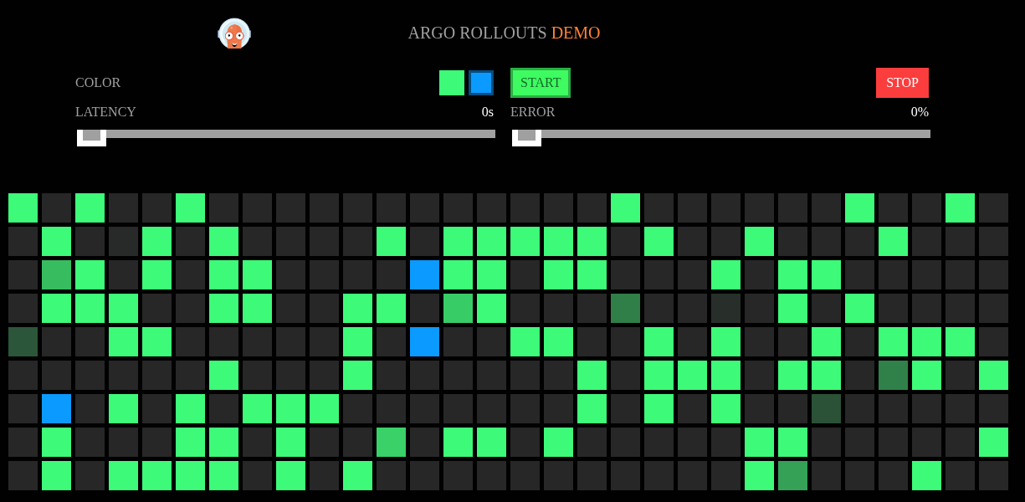
STACK & FLUX
Architecture de la démo
flux GitOps de bout en bout
git push ─▶ GitHub Actions (lint + validation des manifests)
└─▶ ArgoCD (pull) ─▶ Rollout ─▶ Contrôleur Argo Rollouts
├─ ReplicaSet stable / canary
└─ AnalysisRun (Job de sonde HTTP)
Environnement & astuce
▸ Cluster kind + ArgoCD + Argo Rollouts v1.7.2
▸ App rollouts-demo : 1 couleur = 1 version
✕ Le tag bad-red renvoie des HTTP 500
– version « buggée » déterministe pour le rollback
UI réelle : trafic réparti vert (canary) / bleu (stable)
Argo Rollouts — Projet de recherche Kubernetes & GitOps
08

Slide 10
DÉCISIONS D'IMPLÉMENTATION
Choix techniques clés
4 décisions structurantes
▸ Canary sans service mesh → split par nombre de pods (simple, portable)
▸ Services stable + canary : le contrôleur y injecte le pod-template-hash
– la sonde cible ainsi précisément les pods canary
▸ Probes TCP (et non HTTP /color) : les pods bad-red restent Ready malgré les 500
– on démontre un rollback piloté par l'ANALYSE, pas par la santé
▸ AnalysisTemplate de type Job : sonde 30 requêtes, exige ≥ 95 % de succès
– autonome ; variante Prometheus fournie pour la production
Argo Rollouts — Projet de recherche Kubernetes & GitOps
09

Slide 11
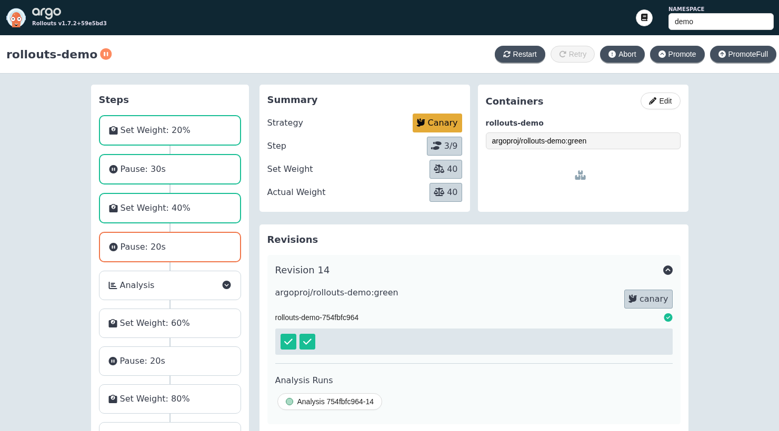
PROMOTION AUTOMATIQUE
Démo 1 — Canary sain
Scénario
▸ Déploiement de la version green
▸ Canary 20% → 40%
▸ AnalysisRun sonde le canary
✓ 30/30 = 100 % (seuil 95%)
✓ Promotion auto à 100 %
Dashboard réel : étapes du canary à gauche, analyse ✓ verte sur la révision canary → canary validé, promotion autorisée.
Argo Rollouts — Projet de recherche Kubernetes & GitOps
10

Slide 12
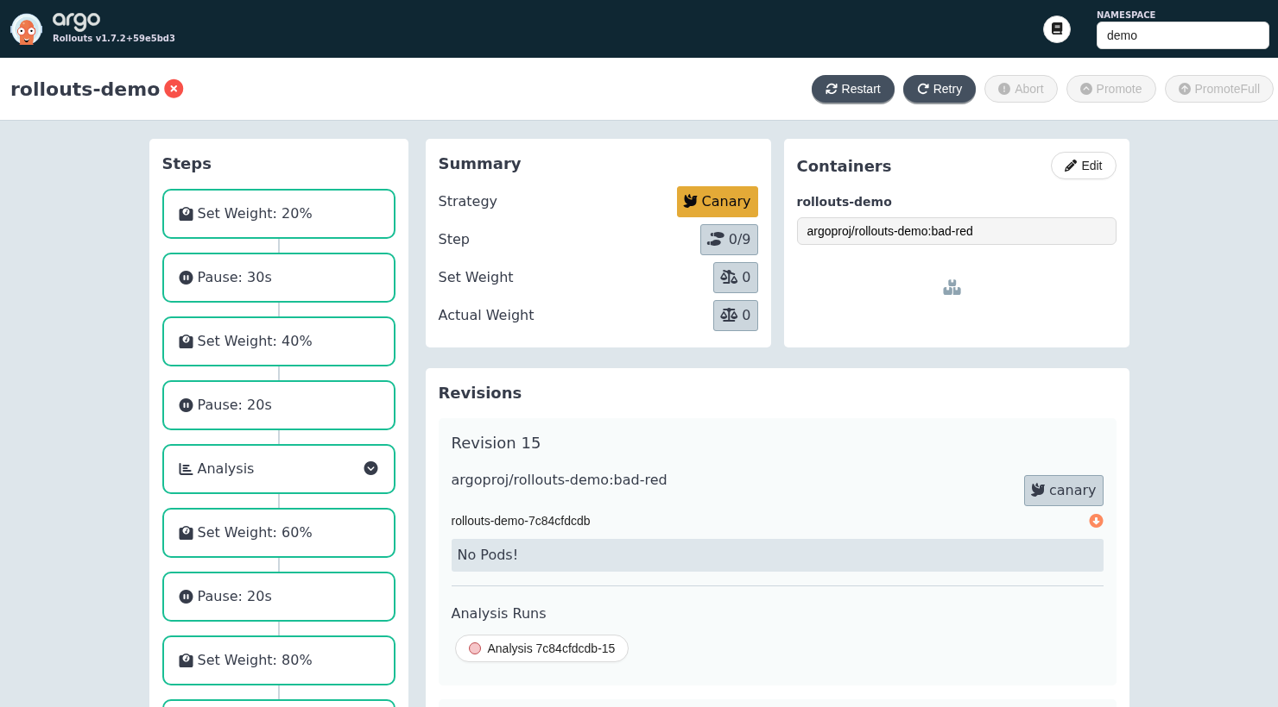
ROLLBACK AUTOMATIQUE
Démo 2 — Canary défaillant
Scénario
▸ Déploiement de bad-red
✕ L'app renvoie des HTTP 500
✕ Sonde : 5/30 = 16 % (seuil 95)
✕ Metric Failed → RolloutAborted
✓ Trafic gardé sur stable, 0 downtime
Dashboard réel : statut Degraded et analyse ✕ rouge → rollback automatique vers la version stable.
Argo Rollouts — Projet de recherche Kubernetes & GitOps
11

Slide 13
CONCLUSION
Bilan, avis & améliorations
Ce que j'ai appris
Mon avis
▸ Le progressive delivery en pratique
▸ L'imbrication GitOps ↔ Rollouts
▸ Les métriques comme contrat de qualité
✓ Excellent compromis sécurité / vélocité
▸ Pour des services critiques à fort trafic
✕ Overkill pour un petit mono-service
Améliorations possibles
▸ Trafic fin via Istio/NGINX · analyse Prometheus réelle (p95 + erreurs) · notifications Slack · Blue-Green avec tests preview · multi-cluster ApplicationSet
Argo Rollouts — Projet de recherche Kubernetes & GitOps
12

Slide 14
Pour aller plus loin
L'intégralité du projet (manifests, GitOps, CI, captures) est sur le dépôt :
github.com/Louis-JB/argo-rollouts-demo
Le dépôt contient
Reproduire la démo
▸ Manifests Kubernetes (Rollout, Analysis, Services)
▸ Application ArgoCD (GitOps) + CI GitHub Actions
▸ Diagrammes, runbook, captures réelles d'exécution
▸ kubectl apply -k manifests/
▸ kubectl argo rollouts get rollout rollouts-demo --watch
▸ Tout est documenté dans le README

